Slide 1
§10-1 二重积分的概念与性质
二重积分的概念
二重积分的性质

Slide 2
一、问题的提出
１．曲顶柱体的体积
柱体体积=底面积×
高
特点：平顶.

Slide 3
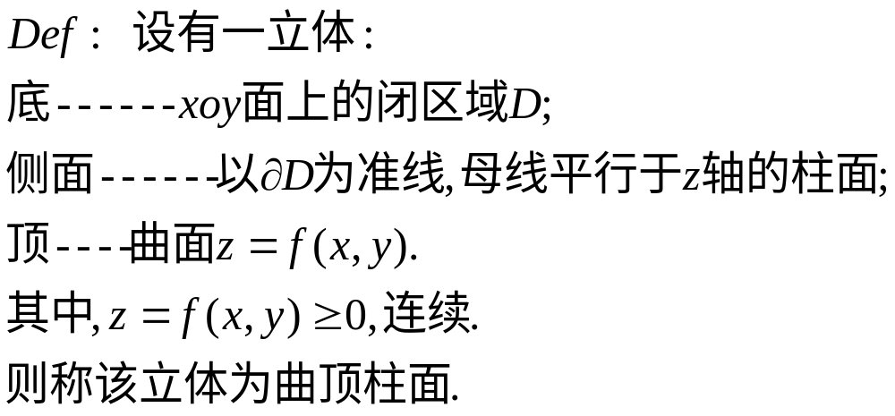
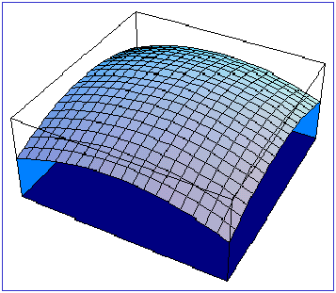


关于曲顶柱体
问题:曲顶柱体的体积?

Slide 4








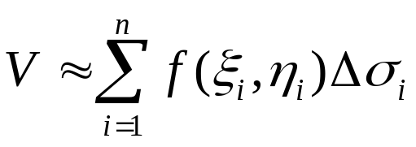

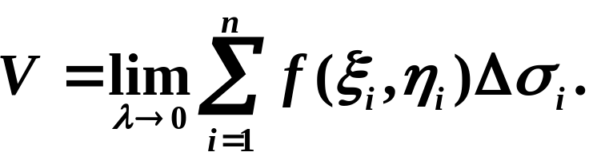
步骤如下：
(1)大化小；
(2)常代变；
(3)近似和；
(4)取极限.
先分割曲顶柱体的底，并取典型小区域，
用若干个小平
顶柱体体积之
和近似表示曲
顶柱体的体积
曲顶柱体的体积

Slide 5
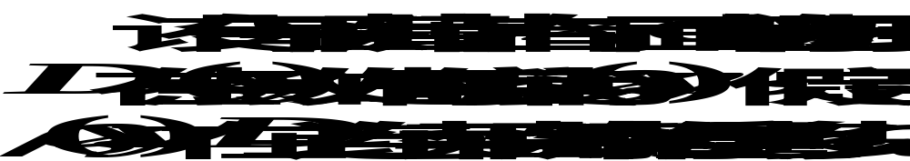

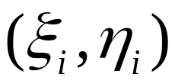
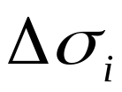


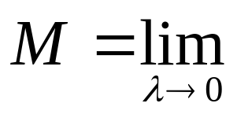
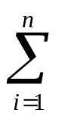
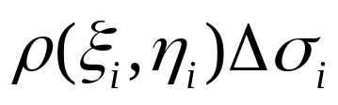
２．求平面薄片的质量
将薄片分割成若干小块，
取典型小块，将其近似
看作均匀薄片，
所有小块质量之和
近似等于薄片总质量
(1)大化小；
(2)常代变；
(3)近似和；
(4)取极限.

Slide 6
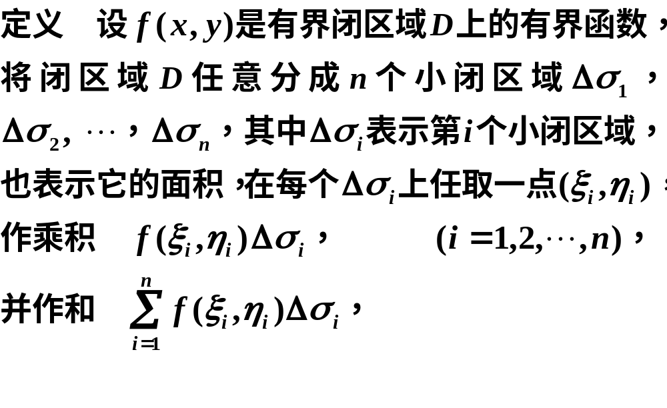
二、二重积分的概念

Slide 7
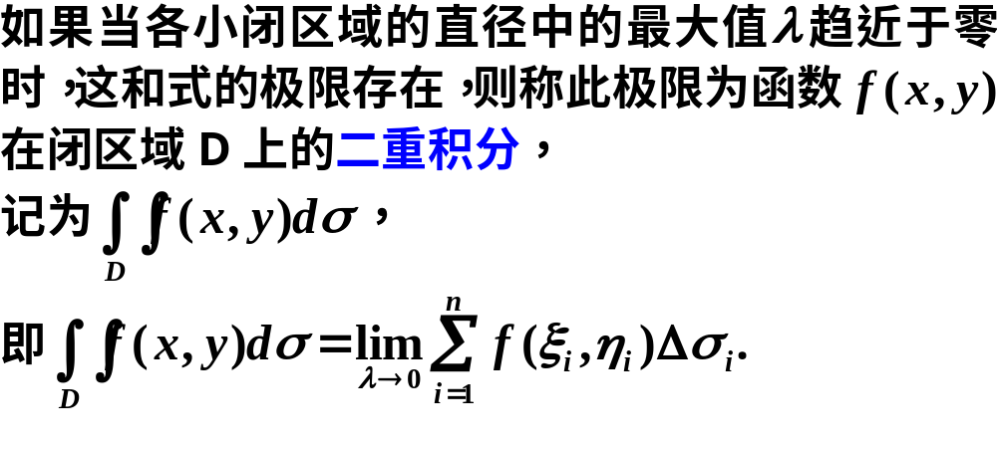
被积表达式
面积元素
积分区域
被积函数
积分变量
积分和

Slide 8
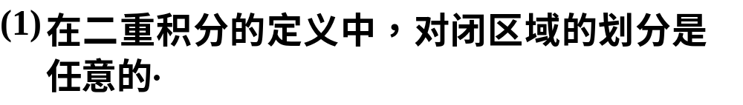
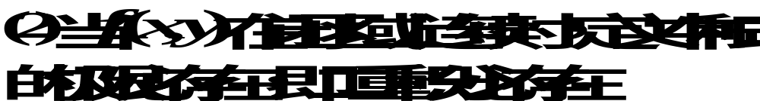
对二重积分定义的说明：

Slide 9




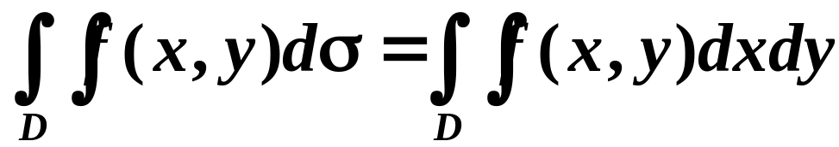
在直角坐标系下用平行于坐标轴的直线网来划分区域D，
D
则面积元素为
故二重积分可写为

Slide 10
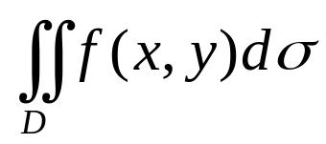



二重积分 的几何意义：
(1)当被积函数大于零时，二重积分是曲顶柱体的体积；
(2)当被积函数小于零时，二重积分是曲顶柱体的体积的负值．
(3)若被积函数不定号呢？
表示的是以 为底，以曲面 为顶的曲顶柱体
在xoy面上方部分的体积
减去
在xoy面下方部分的体积.
------曲顶柱体体积的代数和

Slide 11





补充1.多元函数的奇偶性定义
对于二元函数
(1)若有 ，称函数关于x为奇函数；
若有 ，称函数关于x为偶函数；
类似可定义函数关于变量y的奇偶性；
(2)若有 ，称函数关于x，y为奇函数；
若有 ，称函数关于x，y为偶函数.

Slide 12
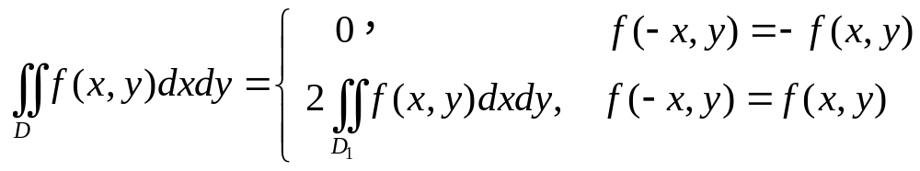
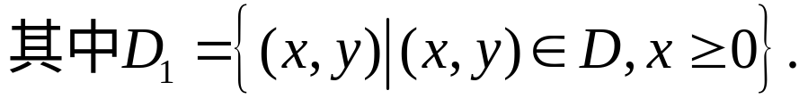

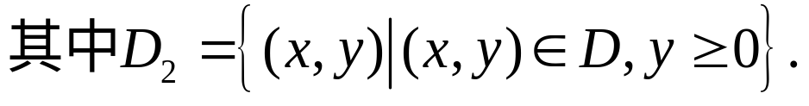
补充2.利用对称性化简二重积分的计算
(1) 如果D关于y轴对称，有
(2)如果D关于x轴对称，有

Slide 13
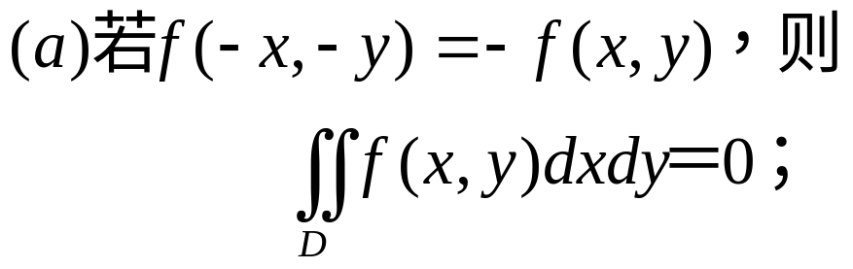
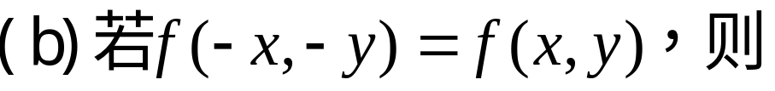
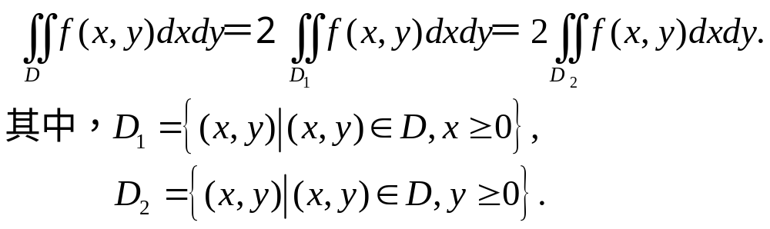
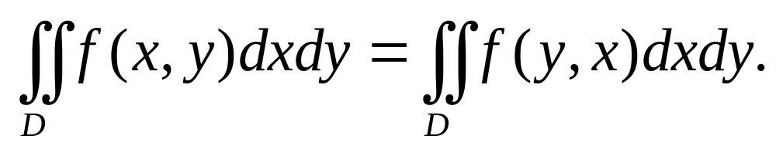
(3)如果D关于原点对称，有
(4)如果D关于直线y=x对称，则

Slide 14
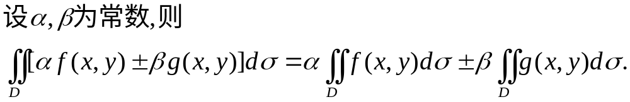
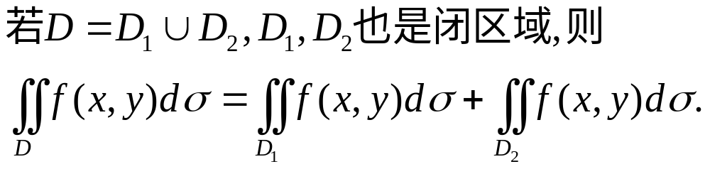
三、二重积分的性质
性质1 (线性)
性质2(区域可加性)
注: 可推广到D可分为有限多个区域情形.

Slide 15
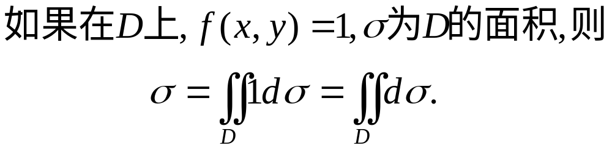
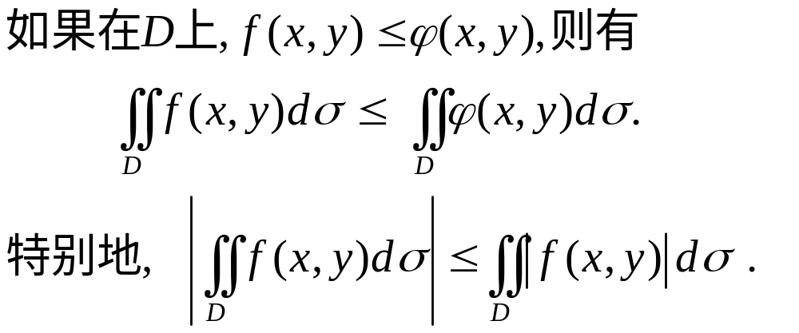
性质3
性质4(比较定理)

Slide 16

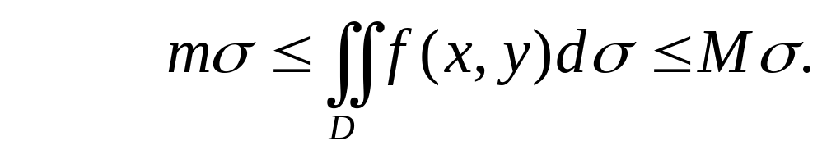
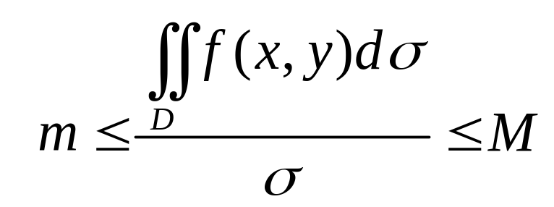
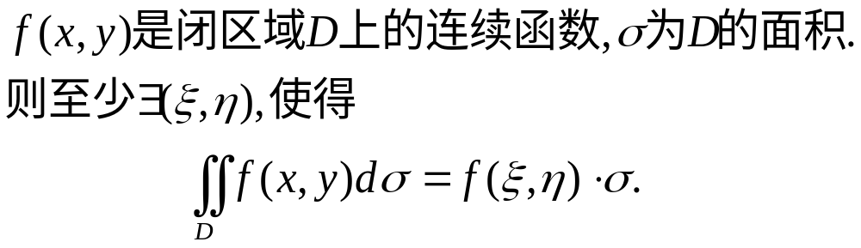
性质5 (估值定理)
性质6(二重积分的中值定理)
在闭区域 D上有 为D的面积，则

Slide 17

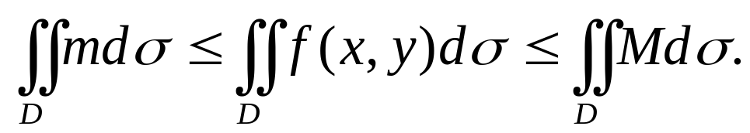
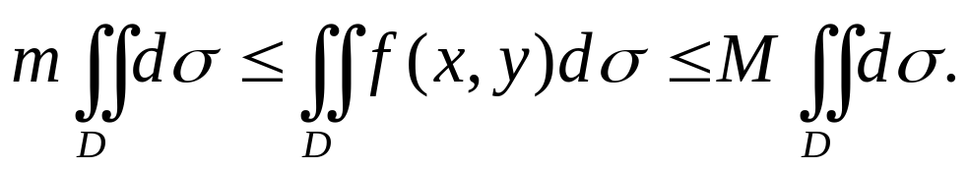
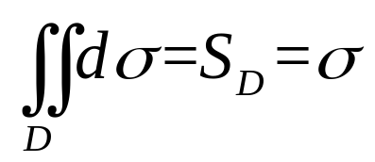
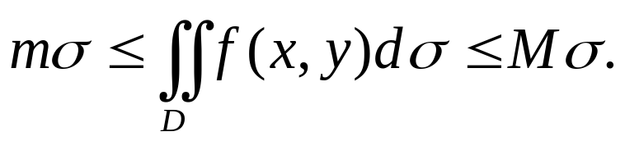
由于 ，
由比较定理可得
即为
由于 ，则

Slide 18
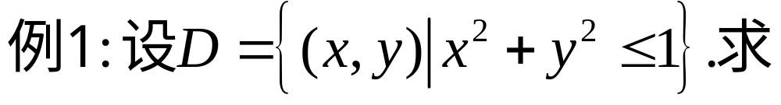
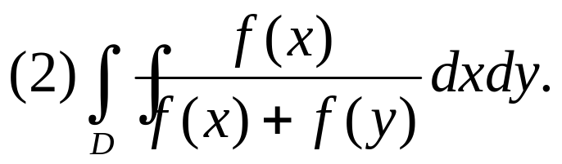
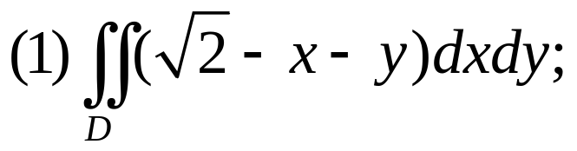
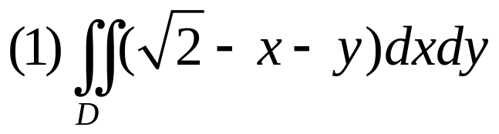
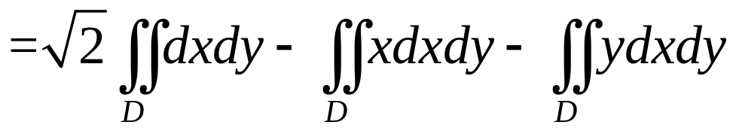
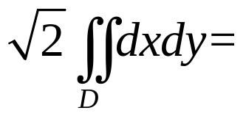

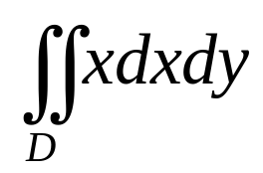



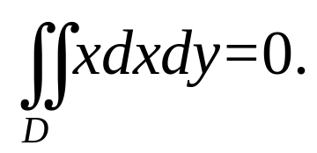


解：
而
对于 ，
被积函数 满足
且区域D关于y轴对称，
由对称性简化计算结论，则
同理有
则原式

Slide 19
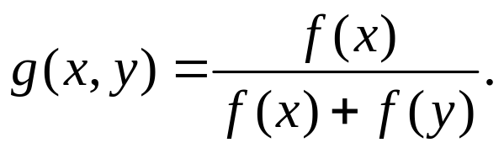
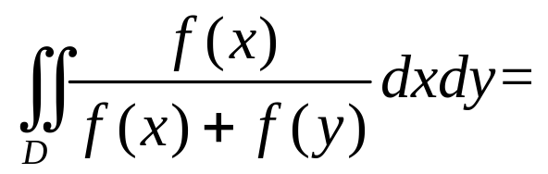
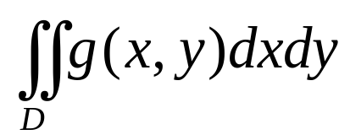
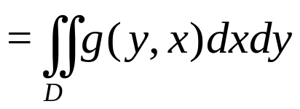
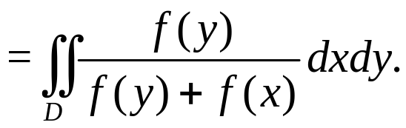
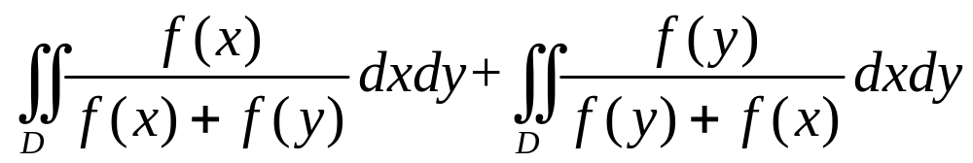
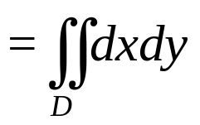


解：设
由于D关于y=x对称，则有
而
故，原式=

Slide 20
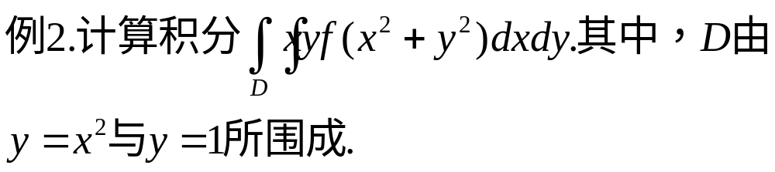



解：显然积分区域D关于y轴对称.
而对被积函数 成立着
即，被积函数关于x为奇函数.
于是，根据二重积分对称性简化计算结论，得
原式=0.

Slide 21

















例3. 比较下列积分的大小:
其中
解: 积分域 D 的边界为圆周
它与 x 轴交于点 (1,0) ,
而域 D 位
于直线的上方, 故在 D 上
从而
(且 )
( )

Slide 22


















例4. 判断积分
的正负号.
解: 分积分域为
则
原式 =
舍去此项
猜想结果为负
但不好估计 .

Slide 23










例5. 估计下列积分之值
解: D 的面积为
D
由于
积分性质5(估值定理)
即: 1.96 ≤ I ≤ 2

Slide 24
思考题1
将二重积分定义与定积分定义进行比较，找出它们的相同之处与不同之处.

Slide 25
思考题解答
定积分与二重积分都表示某个和式的极限值，且此值只与被积函数及积分区域有关．不同的是定积分的积分区域为区间，被积函数为定义在区间上的一元函数，而二重积分的积分区域为平面区域，被积函数为定义在平面区域上的二元函数．

Slide 26






思考题2
设平面薄片占有 面上的闭区域D，其上点
处的面密度为 如果 且在
D上连续，则该薄片的质量

Slide 27

作业：

